Slide 1
第六章 青少年認知發展與輔導

Slide 2
第一節 認知發展之意涵(陳金定，2015)
一、認知發展之定義
認知包括許多心智活動：注意、記憶、象徵、分類、計畫、推理、問題解決等等
認知發展：一個人在獲得、改變與操控知識等心理能力之成長。
三個標準評量青少年認知發展：
1.量或質(推理)的改變
2.能評估問題處理過程優缺點，並加以改進(後設認知能力)
3.這種改變使個人有能力適應更複雜環境及維持身心健康。

Slide 3
二、基模之改變與認知發展
基模是一種認知結構，個人用以詮釋、理解、預測、回應內外刺激。基模操控人的行為。
每個基模以某個主題為中心，相關的訊息會被串連及組織，呈現階層及網絡狀，例如人、男人、女人
基模結構組熾的精緻化與複雜化程度，會決定個人思想、情緒及行為反應之品質，如敏捷、遲鈍
提供保護性因子(健康、自信、情緒調適等)促進個人跟環境和諧互動，可以提高個人的認知發展

Slide 4
第二節 認知發展之相關理論
一、認知發展理論──Piaget
王煥琛、柯華葳(82-90頁)
陳金定(172-177頁)
  認知發展之機制
  認知發展階段

Slide 5
(一)認知發展的機制
1. 適應(adaptation)
透過和環境直接互動建構基模，平衡與失衡持續交替的歷程。
（1） 同化(assimilation)—平衡
使用現有基模解釋外在世界、應付外在挑戰
（2） 調適(accommodation)—失衡
當注意到現有基模無法完全解釋外在環境時，創造新基模或調整舊基模
2. 組織(organization)
將基模和其他基模連結，藉以建構更有相互連結的認知系 統

Slide 6
3. 平衡(equilibration)
在平衡(equilibrium)(同化大於調適，認知上穩定舒服的狀態)和不平衡(當新訊息出現，同化無法處理，產生調適作用)之間來回的總和
每一次平衡，更有效的基模就會產生
失衡必須修改基模內涵，才能回到平衡，這種狀況稱為調適
認知發展的內在動力：平衡與失衡的交替出現。
例如瑜亮情結

Slide 7
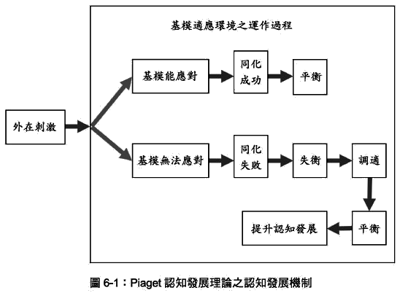

Slide 8
Piaget認知發展階段
期 別 | 年 齡 | 認 知 特 徵
感覺動作期 | 0 ~ 2歲 | 1.憑感覺與動作以發揮其基礎功能 2.由本能性的反射動作到目的性的活動 3.對物體認知具有物體永存概念
前 運 思 期 | 2 ~ 7歲 | 1.能使用語言表達概念，但有自我中心傾向 2.能使用符號代表實物 3.能思維但不合邏輯，不能見及事物的全貌
具體運思期 | 7 ~ 11歲 | 1.能根據具體經驗思維以解決問題 2.能理解可逆性的道理 3.能理解守恆的道理
形式運思期 | 11歲以上 | 1.能做抽象思維 2.能按假設驗證的科學法則解決問題 3.能按形式邏輯的法則思維問題

Slide 9
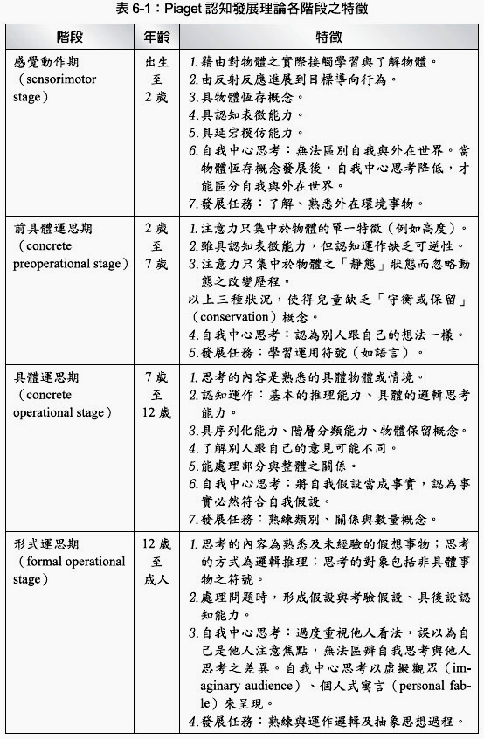

Slide 11
形式運思期特徵
1.假設演繹推理：先對所面對的問題情境提出一系列的假設，然後根據假設進行驗證，從而得到答案。
2.命題推理：推理思維時，不必一定按現實的或具體的資料做依據，只憑一個說明或一個命題，即可進行推理。
3.組合推理：在解決問題時，能獨立出個別的因素，並將這些因素做某種組合，來思考問題的解決。

Slide 12
形式運思
根據假設進行驗證：
例如鐘擺問題，假設：線的長度、物體的重量、拉的高度、推的力量
命題推理 propositional reasoning(條件推理、三段式推理)
If…then 如果我是總統…
命題推理特點：超越現實的一種思維方式。

Slide 13
形式運思
組合推理 combinatorial reasoning
外表
財富
幸福指數
家庭和諧
人緣
性滿足

Slide 14
二、Piaget理論之修正
影響發展之因素
訓練與經驗、成熟、社會文化、教育等，例如木匠可能在其專業領域上能夠流暢地使用形式運思期，但在實驗室的表現可能不佳。
年齡及發展階段
1.即使年齡屬於某一發展階段，不一定各方面表現都符合該認知發展水準
2.同一年齡階段者，未必進入相對應的認知發展階段。
3.認知發展依據各階段的順序展開

Slide 15
新皮亞傑主義 (neo-Piagetian)
1.皮亞傑低估了兒童的認知思維能力，而高估了青少年的認知思維能力。
2. 皮亞傑的四階段理論，不能涵蓋人類認知發展的全部歷程。形式運思期後宜增加後形式思維 (postformal thinking) 作為第五階段。
成年人思維的特徵：辯證思維 (dialectical thinking)—從問題正反兩面分析研判，選出較好的答案。

Slide 16
發展階段之延長
Arlin之看法
形式運思期分為解決問題階段與發現問題階段(認知發展的第五階段)，特徵為創造性思考與尋找問題
Riegel之看法
第五階段—辯證思考期
辯證思考是指具體事件或經驗本身具有多種彼此不容，卻相互依存的關係。例如人性中所謂善 /惡、好 /壞、光明 /黑暗同時俱存。

Slide 17
需注意事項
若青少年以後認知上皆屬形式運作，為什麼成人思考似乎較青少年實際？
非所有人均達到形式運思期
20-35% older average adolescents
50% adults 60% college students
形式運作後的思維發展
（1） 考慮真實情境
（2） 進行相對的思考（relativistic）或絕對思考（dualistic）

Slide 18
三、認知發展理論--Vygotsky社會文化理論
認知發展不只與生理成熟有關，也跟社會文化有關。
認知發展由三個重要歷程來完成：
1.內化：孩子將所觀察、經驗到的互動歷程納入個人的內在世界，成為自我結構的一部分
  2.近側發展區：「原有能力的表現」與「經過指導後表現」，兩者的差距。
  3.鷹架作用：指更有能力的同儕或成人提供的協助

Slide 19
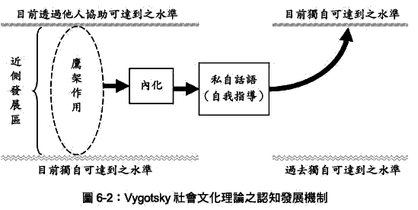

Slide 20
Vygotsky與Piaget的差異
P認為發展先於學習，V認為學習先於發展，前者重視生理因素，後者重視教育因素
P認為生物性成熟極為重要，環境為次；V認為社會環境和物理環境為關鍵性角色
階段論者強調先天因素，認為發展不連續，V強調經驗與教育，認為發展為連續現象。

Slide 21
四、訊息處理理論
從「訊息處理」觀點來看，青少年期的認知發展有哪些顯著特徵？請舉出五項。(104年)
認知發展是指建構有效的表徵與程序來完成訊息處理工作
特徵：1.認知能力隨年齡成熟而有效率 2.訊息處理速度加快 3.整合多重觀點之能力提高 4.運作記憶空間增大，訊息編碼與提取能力提升 5.後設認知與反省能力提高

Slide 22
青少年智 力 發 展
一、訊息處理觀點
記憶能力
文字程序組織能力
訊息處理理論
四大重點
注意力
採用
訊息處理計畫的能力
*青少年在這四部分都有長足進步

Slide 23
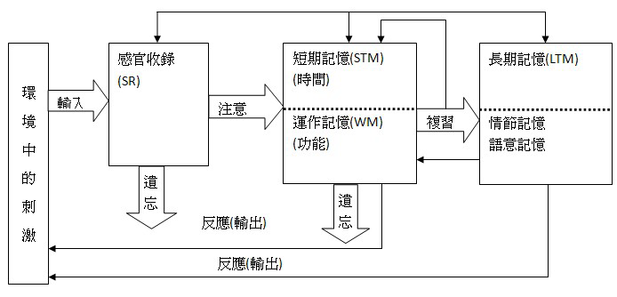
訊息處理過程

Slide 24
由資訊處理模式看認知發展(王&柯，107)
一、知識增加
二、運思能力的增加：後設認知能力的增加，後設認知即對自己如何運作思考的認知。
三、自動化：熟悉的問題愈能自動處理

Slide 25
第三節 形式運思發展對青少年之影響
一、認知發展對青少年發展之正面影響
  訊息處理能力提高
  擁有獨立思考能力：批判成人的看法
  兼容多種及矛盾之意見
  具科學化問題解決能力
  具有前瞻性的時間洞察力
  後設認知能力提高：後設認知能力為對自我認知活動之覺察與監控能力，強化青少年的內省能力

Slide 26
二、認知發展對青少年發展之負面影響
  跟父母師長關係緊張：審視與批判
  知識學躍進造成之困境：懷疑論或武斷論者，需父母師長引導，卻排斥他意見，因此內在充滿矛盾及衝突。
  夢想不切實際：人生經驗不足
  過度在乎別人想法：內省能力提升
  父母師長之態度讓青少年陷入混淆
  自我中心思想衍生之問題
  諸多情緒糾結無法抒解

Slide 27
知識學躍進造成之困境
Boyes & Chandler知識學發展分為四個層級系統：
1.天真的現實者：兒童期早期
2.防衛性的現實者：兒童期中期
3.武斷論者(沒有絕對真理)或懷疑論者(隨心情好壞做事)：青少年期
4.後懷疑之理性主義：真理為個人所建構
青少年屬層級三，因個人獨立思考尚未成熟，需父母師長引導，若父母師長以批評挑剔態度刺激，易極端化青少年已有之偏頗

Slide 28
自我中心思想衍生之問題
皮亞傑認為個人如果無法區分人我之間觀點的差異，就會形成自我中心主義。(黃德祥，2005)
第二個自我中心(egocentrism)國中是高峰，青少年晚期消失(女性高於男性)，第一個是嬰兒期。
青少年自我中心思想：是指青少年過度重視自己在他人心目中之印象，而誤以為自己是別人注意的焦點。
誤以為自己關心的事物也是他人在乎的事
透過兩種現象來呈現：虛擬式觀眾與個人式寓言。艾爾肯(D. Elkind)提出(王&柯，91頁)

Slide 29
虛擬式(想像)觀眾(imaginary audience)
青少年過度專注於自己，他們認為別人也會特別專注於他(她)的外表以及行為， 青少年一直想像自己是演員，而有一群「觀眾」在注意著他們的儀表和行為，他們是觀眾注意的焦點，由於這是憑空想像的情況。
影響：
1.強烈自我意識和過度關心外表
2.情緒反映特徵是shame而非guilt
3.亟需隱私和不願表露自己
4.對他人反映有強烈意識和過度反應

Slide 30
個人式寓言(個人神話)
個人神話(personal fable)：自己的想法、情感、理想獨特，沒有人可以比擬。也認為自我生命不朽，無法被摧毀
影響：
1.別人都不瞭解他(少年維特的煩惱)
2.不會遭受危險
3.尋求超人力量
由成人來看就是叛逆

Slide 31
假裝愚蠢(pseudo stupidity)(補充)
青少年由於思考能力的提升，能夠思考各種可能性，會找尋行為的複雜動機所在，在嘗試性的環境當中也會表現過度的理智化，但結果青少年卻反而會顯得大智若愚的樣子，「假裝愚蠢」以操弄別人。
意即青少年事實上已非常精明，卻故意表現宛如一無所知的樣子。
黃德祥(2005)。青少年發展與輔導。五南。
耍笨(pesudo stupidity)-以非常複雜的方式處理簡單的問題，但失敗了，看起來笨笨的，不是不聰明，而是缺乏經驗。

Slide 32
明顯的偽善(apparent hypocrisy)
青少年自我中心主義的第四的特徵是「明顯的偽善」，青少年認為他們不需要去遵從絕大部分人都遵守的規定，他們希望能夠與眾不同，此種心理歷程與「個人的神話」有相似之處。
青少年容易虛情假意，顯現表裡不一的樣子。例如，七少年努力參與環保運動的遊行，但卻邊走邊製造垃圾。「明顯的偽善」常可以在青少年身上看到。

Slide 33
理想主義的反叛(idealistic rebellion)
青少年更有機會去參與成人的ideas, ideals, and ideologies
認知上可區分真實和可能，並發現真實少於理想→偽善(hypocrisy)
社會比較下的自我：理想我與真實我→虛偽 ，成為批評者
青少年晚期由egocentrism成為sociocentrism(社會中心)
因著思考上的變化，很可能使青少年看誰，包括自己都不順眼。

Slide 34
第四節 青少年認知發展與輔導
培養青少年角色取替能力以去除自我中心思考
提供青少年挑戰經驗
提供青少年嘗試機會
協助青少年學習及善用後設認知能力
教導青少年問題解決及決策技能
父母師長及同儕發揮鷹架作用
鼓勵青少年使用科學驗證方法尋求問題解答
協助青少年了解認知發展之特徵
父母師長善用溝通技巧，設身處地理解青少年需要
處理阻礙認知發展之相關因素

Slide 35
角色取替能力
指跳開自我立場，從別人立場感受別人之感受與想法，即設身處地的能力。
工讀經驗是培養此能力的重要方法，在工作中扮演不同角色，體驗不同感受與想法，因此擴展了對人事物的思維，進一步複雜化及精緻化認知結構。
賽爾門社會觀點取替的階段
社會的角色取替(Societal role taking)：約十二到十五歲， 體會每人都有自己的想法

Slide 36

角色取替能力的改變(王&柯，102-104)
何謂角色取替（role taking）能力？
個體能了解別人的意向，又稱觀點取替
（perspective taking）。
塞爾門(Selman)在人際關係理解上歸納出五個層次。每個層次都以二個向度來描述人際關係：
1.對人的看法。 2.對人際關係的看法。

Slide 37

角色取替能力的改變
Selman人際關係理解五層次：
 | 對人的看法 | 對人際關係的看法
1.零層次 未分化的 自我中心 的觀點取替 | 個體不能分辨人的外表與內心的感受是可以分開的 | 不能知覺每個人都有其想法與感覺
2.一層次 分辨的 主觀的觀點取替(5~9Y) | 個體能分辨人的外表與內心的感受是可以分開的 | 仍以外在表現來推測對方內在感受

Slide 38
角色取替能力的改變
Selman人際關係理解五層次：
 | 對人的看法 | 對人際關係的看法
3.二層次 反省的 第二人觀點 互動的觀點 取替 (7~12Y) | 能以第二人觀點或 反省觀點來看他人，可知道他人亦可以如此做。 可了解人有可見的外表與隱藏的內在 | 雖知道別人有自己的看法，自己有自己的感受，但還不能理解兩個主觀會互相影響

Slide 39
角色取替能力的改變
Selman人際關係理解五層次：
 | 對人的看法 | 對人際關係的看法
4.三層次 第三人觀點 相互的觀點 取替 (10-15Y) | 個體能以第三角色 看待自己與他人。 能同時看自己活動 ，又看到活動對自己的影響及自己與此影響的互動。 | 個體知道因為思考、經驗分享，人際關係是一直改變的。

Slide 40
肆、角色取替能力的改變
Selman人際關係理解五層次：
 | 對人的看法 | 對人際關係的看法
5.四層次 有深度的 社會符號觀點取替 | 個體知道行動、思考、動機及感覺都是心理活動的結果。 個體會因個人特質、信念、價值觀、態度而發展成個人的人格體系。 | 知道人際互動是發生在多向度或深層的溝通上，由雙方共享的社會觀點來溝通，才能促進雙方較正確的相互了解。

Slide 41
角色取代能力的發展層級
賽爾門(R.Selman)的發展層級
Level 0-未分化與自我中心期(3-6歲) : 自己所想就是別人所想。
Level 1-分化與主觀期(5-9歲) : 可以區分自己與他人的觀點。
Level2-自我反省/第二者觀點(7-10歲) : 能由別人的觀點反省自己的行為與動機。
Level3-第三者觀點(10-12歲) : 可站在第三者的立場看待事物。
Level4-深入的/社會觀點期12-15 : 人格產生。了解每個人都有不同的思考與行動，亦即知曉人們具有不同的價值觀及不同的外在行為。

Slide 42
自我測驗 (104年教檢考試)
關於青少年形式運思能力的敘述，下列何者較不適當？
(A)此能力為人際知覺的基礎
(B)此能力在各種認知範疇平行發展
(C)此能力與其解決問題的能力有關
(D)此能力與道德推理為必要非充分的關係
答案： (B)

Slide 43
自我測驗 (104年教檢考試)
賽爾門(R. Selman)社會認知論的主要概念是在下列哪一方面？
(A)自我辨識
(B)自我分化
(C)觀點取替
(D)角色試驗
答案： (C)

Slide 44
自我測驗 (104年教檢考試)
從「訊息處理」觀點來看，青少年期的認知發展有哪些顯著特徵？請舉出五項。

Slide 45
自我測驗 (103年教檢考試)
下列哪一項是皮亞傑(J. Piaget)認為形式運思期青少年在思考上的特徵？
(A)不能使用符號來幫助推理
(B)靠感覺和動作來認識環境
(C)可以較有系統的進行假設驗證
(D)僅能注意事物外貌的一個特徵
答案： (C)

Slide 46
自我測驗 (103年教檢考試)
李老師採用異質分組進行合作學習，透過同組能力較好的同學協助大雄，大雄終能解答自己無法解出的數學題。下列哪一項最能解釋李老師的作法？
(A)迦納(H. Gardner)的人際智力
(B)皮亞傑(J. Piaget)的認知平衡
(C)維高斯基(L. S. Vygotsky)的鷹架作用
(D)史坦柏格(R. Sternberg)的情境適應能力
答案： (C)

Slide 47
自我測驗 (102年教檢考試)
國二的凱祥能從第三者的角色來看待他人與自己。根據賽爾門(R. Selman)的角色取替(perspective taking)觀點，凱祥正處於下列哪一個階段？
(A)主觀觀點取替階段(subjective perspective taking stage)
(B)自我深思熟慮階段(self-reflective thinking stage)
(C)相互觀點取替階段(mutual perspective taking stage)
(D)深層與社會觀點取替階段(in-depth and sociated perspective taking stage)
答案： (C)

